Slide 1

МИНИСТЕРСТВО ДЕМОГРАФИЧЕСКОЙ И СЕМЕЙНОЙ ПОЛИТИКИ ТВЕРСКОЙ ОБЛАСТИ
О внесении изменений в закон Тверской области от 28.12.2020 № 84-ЗО «Об областном бюджете Тверской области на 2021 год и на плановый период 2022 и 2023 годов», сводную бюджетную роспись и государственную программу Тверской области «Развитие демографической и семейной политики Тверской области» на 2020 ‒ 2025 годы в части увеличения бюджетных ассигнований субсидии на выполнение
государственного задания в 2021 году государственным бюджетным учреждениям, подведомственным Министерству демографической и семейной политики Тверской области
г. Тверь
23 ноября 2021 года

Slide 2
РАЗВИТИЕ КАДРОВОГО ПОТЕНЦИАЛА СЕМЕЙНЫХ ЦЕНТРОВ В ТВЕРСКОЙ ОБЛАСТИ
Содействие развитию и укреплению социального здоровья и благополучия семей с детьми, улучшению социально-экономических условий их жизни, осуществление мер по реализации права семей с детьми на защиту и помощь со стороны государства
ОСНОВНЫЕ НАПРАВЛЕНИЯ ДЕЯТЕЛЬНОСТИ:
Оказание помощи семьям с детьми, когда возникает потребность помещения ребенка в стационарное отделение.
Повышение уровня престижа работы в Семейных центрах
ЗАДАЧИ:
Снижение текучести кадров, повышение укомплектованности штата
Обеспечение повышения уровня реального содержания заработной платы

Slide 3


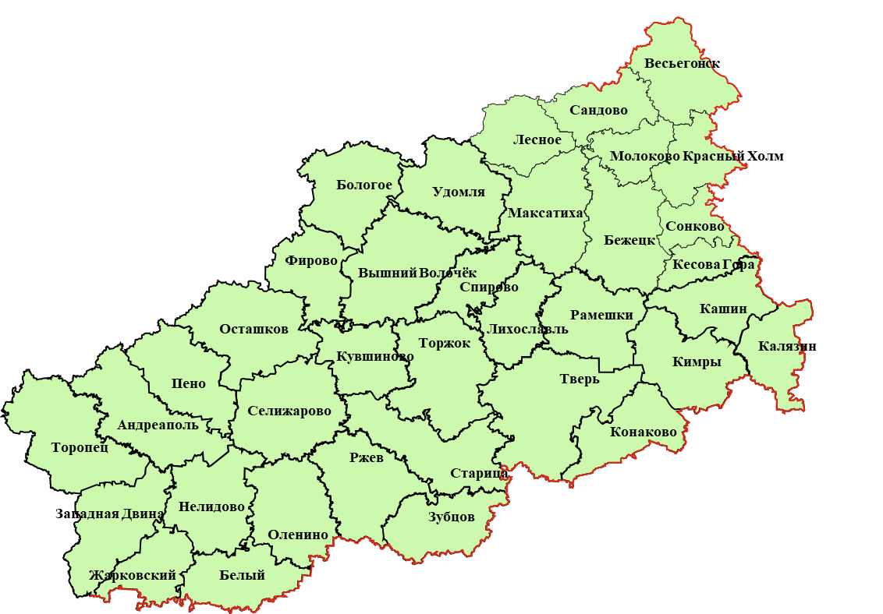











СЕТЬ УЧРЕЖДЕНИЙ, ОКАЗЫВАЮЩИХ УСЛУГИ СЕМЬЯМ С ДЕТЬМИ
Областной центр «Семья», на базе которого действует детский телефон доверия
28 семейных центров, в структуре которых:
28 стационарных отделений
40 отделений по работе
с семьей и детьми
Численность сотрудников составляет 994 человека
(1 162 шт. ед. – коэффициент совмещения 1,2), в том числе:
496 - педагогический персонал;
95 - социальные работники.

Slide 4
Типовое штатное расписание. административно-управленческий персонал и стационарное отделение
№ пп | Наименование должности | Количество штатных единиц
 |  | 16 койко-мест (23 учреждения) | 24 койко-мест (2 учреждения) | ˃ 36 койко-мест (3 учреждения)
1 | 2 | 3 | 4 | 5
1 | Директор | 1 | 1 | 1
2 | Заместитель директора | 0 | 0 | 2
3 | Врач-педиатр | 0 | 0 | 1
4 | Старшая мед. сестра | 1 | 1 | 1
5 | Старший воспитатель | 1 | 1 | 1
6 | Воспитатель | 11 | 16,5 | 27,5
7 | Младший воспитатель | 3 | 4,5 | 7,5
8 | Педагог-организатор | 0 | 0 | 1
9 | Педагог-психолог | 1 | 1 | 1
10 | Социальный педагог | 1 | 1 | 1
11 | Педагог доп. образования | 1 | 1 | 1
12 | Экономист | 1 | 1 | 1
13 | Начальник хоз. службы | 1 | 1 | 1
14 | Рабочий по комплексному обслуживанию здания | 1 | 1 | 1
15 | Повар | 2 | 2 | 2,5
16 | Кухонный работник | 1 | 1 | 1,5
17 | Водитель | 1 | 1 | 1
18 | Оператор стиральных машин | 0,5 | 0,5 | 1
19 | Кастелянша | 0,5 | 0,5 | 1
20 | Сторож (дворник) | 2 | 2 | 2
Notes:
4

Slide 5
Типовое штатное расписание. Отделение по работе с семьей и детьми и отделение по профилактике детского и семейного неблагополучия
Кол-во шт. ед.
№ п/п | Наименование должности | Отделение по работе с семьей и детьми (в зависимости от охвата обслуживаемое население в районе)
 |  | до 1 100 детей из малоимущих семей и до 250 многодетных семей | свыше 1 100 детей из малоимущих семей и свыше 250 многодетных семей
1 | 2 | 3 | 4
1 | Заведующий отделением | 1 | 1
2 | Специалист по социальной работе | 1 | 1
3 | Педагог-психолог | 1 | 1
4 | Социальный педагог | 0 | 1
5 | Водитель | 0,5 | 1
№ п/п | Отделение по профилактике детского и семейного неблагополучия
 | Наименование должности | Количество шт. ед.
1 | 2 | 3
1 | Заведующий отделением | 1
2 | Специалист по социальной работе | 1
3 | Педагог-психолог | 1
4 | Социальный педагог | 3
Notes:
5

Slide 6
ОСНОВНЫЕ НАПРАВЛЕНИЯ ДЕЯТЕЛЬНОСТИ СЕМЕЙНЫХ ЦЕНТРОВ
ГБУ СРЦ (стационар
для несовершеннолетних) (120-ФЗ)
Отделение по работе с семьей и детьми
(442-ФЗ)
Семейный центр
профилактика правонарушений
профилактика правонарушений
модернизация существующих программ и направлений
духовно-нравственное
выявление нуждающихся семей
гражданско-патриотическое
предоставление комплекса социальных услуг
здоровый образ жизни
3 направления работы:
трудовое;
социокультурное; цифровое
содействие в организации питания детей в ТЖС
творческое
интеллектуально-
познавательное
организация отдыха детей в ТЖС
экологическое
социальное сопровождение
сохранение услуг и социального сопровождения
профориентационное
патронаж многодетных семей

Slide 7
УСЛУГИ, ОКАЗЫВАЕМЫЕ СТАЦИОНАРНЫМИ ОТДЕЛЕНИЯМИ СЕМЕЙНЫХ ЦЕНТРОВ
Предоставление услуг в стационарной форме
Социально-бытовые услуги
временное проживание несовершеннолетних, оказавшихся в ТЖС, на полном государственном обеспечении
Социально-медицинские услуги
поддержание и сохранение здоровья несовершеннолетних
проведение оздоровительных мероприятий
систематическое наблюдение за состоянием здоровья
Социально-педагогические услуги
профилактика отклонений в поведении и развитии несовершеннолетних
формирование позитивных интересов (в т.ч. в сфере досуга)
оказание помощи семье в воспитании детей
Социально-психологические услуги
коррекция психологического состояния несовершеннолетних
оказание содействия в адаптации в социальной сфере
развитие когнитивных и поведенческих процессов
Социально-трудовые услуги
оказание помощи в трудоустройстве родителей и временном трудоустройстве несовершеннолетних в свободное от учебы времени
Социально-правовые услуги
Оказание помощи в получении юридических услуг по защите прав и законных интересов несовершеннолетних

Slide 8
УСЛУГИ, ОКАЗЫВАЕМЫЕ ОТДЕЛЕНИЯМИ ПО РАБОТЕ С СЕМЬЕЙ И ДЕТЬМИ
Наименование услуги | Показатели работы по итогам 9 месяцев 2021 года
социальное сопровождение | 722 семей, в них 2 752 детей
оказание услуг семьям, находящимся в социально опасном положении | 1 200 семей, в них 2 246 детей
организация питания детей из семей, нуждающихся в господдержке | 17 879 детей
летняя оздоровительная кампания: пришкольные лагеря загородные лагеря | 9 434 детей 1 193 детей
установка и проверка автономных пожарных дымовых извещателей | 5 142 семей, 14 717 АДПИ (проверено 11 530)
обеспечение семей подарочными наборами детских принадлежностей | 7 043 семьи

Slide 9
УСЛУГИ, ОКАЗЫВАЕМЫЕ ОТДЕЛЕНИЯМИ ПО РАБОТЕ С СЕМЬЕЙ И ДЕТЬМИ (продолжение)
Наименование услуги | Показатели работы по итогам 9 месяцев 2021 года
акция «1 сентября» | 3 241 ребенок
оказание содействия в получении наградных материалов, подготовке к региональным конкурсам и акциям | 131 семья
учет и контроль семей и несовершеннолетних, состоящих на профилактическом учете КДН и ЗП | 1 853 семей, в них 3 382 детей
оказание психолого-педагогической помощи | 8 825 семей, в них 21 202 ребенка
сотрудничество с благотворительными фондами | 1 108 семья, в них 3 187 детей
профилактическая работа с семьями различных социальных категорий (работа с семьями ТЖС, организация мероприятий, информационно просветительская работа по актуальным темам) | 25 312 семей, в них 69 224 ребенка

Slide 10
уровень среднемесячной заработной платы
тыс. руб.
№ | Показатели | 2016 год | 2017 год | 2018 год | 2019 год | 2020 год | Январь-август 2021 года | Прирост 2021 года к 2016 году
1 | 2 | 3 | 4 | 5 | 6 | 7 | 8 | 9
1 | РФ | 36,7 | 39,2 | 43,7 | 47,8 | 51,3 | 54,4 | 48 %
2 | ЦФО | 45,9 | 48,6 | 54,7 | 60,8 | 65,3 | 69,7 | 52 %
3 | Тверская область | 26,2 | 27,6 | 31,0 | 33,5 | 36,1 | 38,3 | 46 %
4 | Семейный центр (педагогический персонал) | 15,5 | 16,6 | 17,0 | 18,5 | 19,4 | 19,7 | 27 %
5 | Семейный центр (социальные работники) | 13,4 | 15,4 | 17,3 | 18,5 | 17,2 | 16,4 | 22 %
Notes:
10

Slide 11
ФОРМИРОВАНИЕ КАДРОВОЙ ОБЕСПЕЧЕННОСТИ ПУТЕМ ОБЕСПЕЧЕНИЯ КОНКУРЕНТНОЙ ЗАРАБОТНОЙ ПЛАТЫ
 |  | 2021 год |  |  |  |  | 2022 год
№ п/п |  | Заработная плата сотрудников, руб. |  |  | Предусмотрено на ФЗП, тыс. руб. | Дополнительная потребность (октябрь – декабрь), тыс. руб. | Дополнительная потребность (с учетом роста на 25% с 01.04.), тыс. руб. *
1 | Педагогический персонал | 19 698,31 | +25% | 24 622,89 | 129 231,1 | 15 605,7 | 75 663,1*
2 | Социальные работники | 16 420,18 |  | 20 525,23 | 9 620,6 | 1 763,8 | 8 377,2*
 | ИТОГО: |  |  |  | 138 851,7 | 17 369,5 | 84 040,3*
Справочно, должностные обязанности сотрудников семейных центров сходны с должностными обязанностями сотрудников учреждений образования и социальной защиты.
Справочно, среднемесячная заработная плата:
35 834,67 руб. – педагогический работник в учреждениях образования;
30 994,96 руб. – социальный работник в учреждениях социальной защиты
* Бюджетные ассигнования не предусмотрены

Slide 12
ЦЕНТРАЛИЗАЦИЯ БУХГАЛТЕРСКОГО УЧЕТА СЕМЕЙНЫХ ЦЕНТРОВ ТВЕРСКОЙ ОБЛАСТИ
В рамках реализации процесса централизации отдельных функций учреждений,
подведомственных Минсемьи ТО, в 2020 году на базе
ГБУ «ОСРЦН «Мой семейный центр» г. Твери и Калининского р-на начал свою работу отраслевой центр по бухгалтерскому и кадровому учету (Централизованная бухгалтерия).
В Централизованной бухгалтерии предусмотрена 41 шт. ед., обслуживающая 27 государственных бюджетных учреждений (1 162 шт. ед.), подведомственных Министерству. Финансовое обеспечение учреждений осуществляется только за счет средств областного бюджета Тверской области.
При создании централизованной бухгалтерии для финансового обеспечения было учтено передаваемое из Минсоцзащиты ТО финансирование, определенное из вакантных ставок без учета компенсационных и стимулирующих выплат.
ГБУ «ОСРЦН «Мой семейный центр» г. Твери и Калининского р-на не обеспечен бюджетными ассигнованиями для осуществления выплаты заработной платы за ноябрь-декабрь 2021 года.

Slide 13
ФИНАНСОВОЕ ОБЕСПЕЧЕНИЕ ЦЕНТРАЛИЗОВАННОЙ БУХГАЛТЕРИИ
 |  |  | 2021 год
№ п/п | Наименование показателя | Шт. ед. | Заработная плата сотрудников, руб. | Необходимый ФЗП на год, тыс. руб. | Предусмотрено на ФЗП, тыс. руб. | Дополнительная потребность, тыс. руб.
1 | Главный бухгалтер | 1 | 44 000 | 687,46 | 7 812,0 | 6 702,7
2 | Зам. главного бухгалтера | 1 | 35 200 | 549,96
3 | Бухгалтер | 36 | 21 800 | 12 261,72
4 | Специалист по кадрам | 2 | 19 000 | 593,71
5 | Системный администратор | 1 | 27 000 | 421,85
 | ИТОГО: | 41 |  | 14 514,7 | 7 812,0 | 6 702,7
ВСЕГО дополнительная потребность в бюджетных ассигнованиях на 2021 год для обеспечения оплаты труда педагогического персонала, социальных работников и сотрудников централизованной бухгалтерии
составляет 24 072,2 тыс. руб.

Slide 14

ПРЕДЛОЖЕНИЯ ПО ПЕРЕРАСПРЕДЕЛЕНИЮ БЮДЖЕТНЫХ АССИГНОВАНИЙ
в рамках государственной программы
тыс. руб.
№ п/п | Наименование мероприятия | 2021 год
 |  | Бюджет | (+/-) | Пояснения
1 | 2 | 3 | 4 | 5
1 | «Предоставление субсидии на выполнение государственного задания социально-реабилитационным центрам для несовершеннолетних и государственному бюджетному учреждению «Тверской областной Центр социальной помощи семье и детям»» | 365 068,1 | + 24 072,2 | Финансовое обеспечение оплаты труда педагогического персонала, социальных работников и сотрудников централизованной бухгалтерии
Источники финансового обеспечения дополнительной потребности в бюджетных ассигнованиях
2 | «Субсидии государственным учреждениям Тверской области на организацию и обеспечение отдыха и оздоровления детей, находящихся в трудной жизненной ситуации» | 27 351,7 | - 4 860,4 | Показатель по охвату детей выполнен, экономия сложилась с учетом норматива по заполняемости лагерей в 2021 году (заполняемость загородных лагерей 75% от вместимости)
3 | «Предоставление субсидии на иные цели социально-реабилитационным центрам для несовершеннолетних и государственному бюджетному учреждению «Тверской областной Центр социальной помощи семье и детям»» | 9 110,0 | - 8 152,8 | Рост стоимости строительных материалов в 2021 году – несоответствие сумм по изготовленным ПСД в конце 2020 - начале 2021 годов
4 | «Предоставление субсидии на иные цели государственному бюджетному учреждению «Областной Центр помощи детям, оставшимся без попечения родителей»» | 800,0 | - 466,0
Notes:
14

Slide 15
ПРЕДЛОЖЕНИЯ ПО ПЕРЕРАСПРЕДЕЛЕНИЮ БЮДЖЕТНЫХ АССИГНОВАНИЙ
в рамках государственной программы (продолжение)
тыс. руб.
№ п/п | Наименование мероприятия | 2021 год
 |  | Бюджет | (+/-) | Пояснения
1 | 2 | 3 | 4 | 5
Источники финансового обеспечения дополнительной потребности в бюджетных ассигнованиях
5 | «Предоставление субсидий некоммерческим организациям на формирование подарочных наборов детских принадлежностей для новорожденных детей» | 104 929,3 | - 5 629,3 | Снижение фактической численности новорожденных от запланированной (план - 11 642 детей, ожидаемое количество по данным Тверьстата в 2021 г. – 10 000 детей)
6 | «Обеспечение приобретения автотранспорта многодетным семьям в Тверской области» | 2 936,0 | - 2 000,0 | Страхование КАСКО автомобилей. Исполнение на 19.11.2021 составляет 743,0 тыс. руб. или 25%. Заявительный характер.
7 | «Адресная социальная помощь на проезд беременным женщинам, проживающим в сельской местности, в центральную районную больницу» | 854,5 | - 330,0 | Исполнение на 19.11.2021 составляет 437,1 тыс. руб. или 51%. Заявительный характер.
8 | «Ежемесячная денежная выплата (адресная продовольственная помощь) на обеспечение полноценным питанием беременных женщин из малообеспеченных семей» | 9 330,9 | - 2 633,7 | Исполнение на 19.11.2021 составляет 5 581,0 тыс. руб. или 60%. Заявительный характер.
Notes:
15

